Slide 1
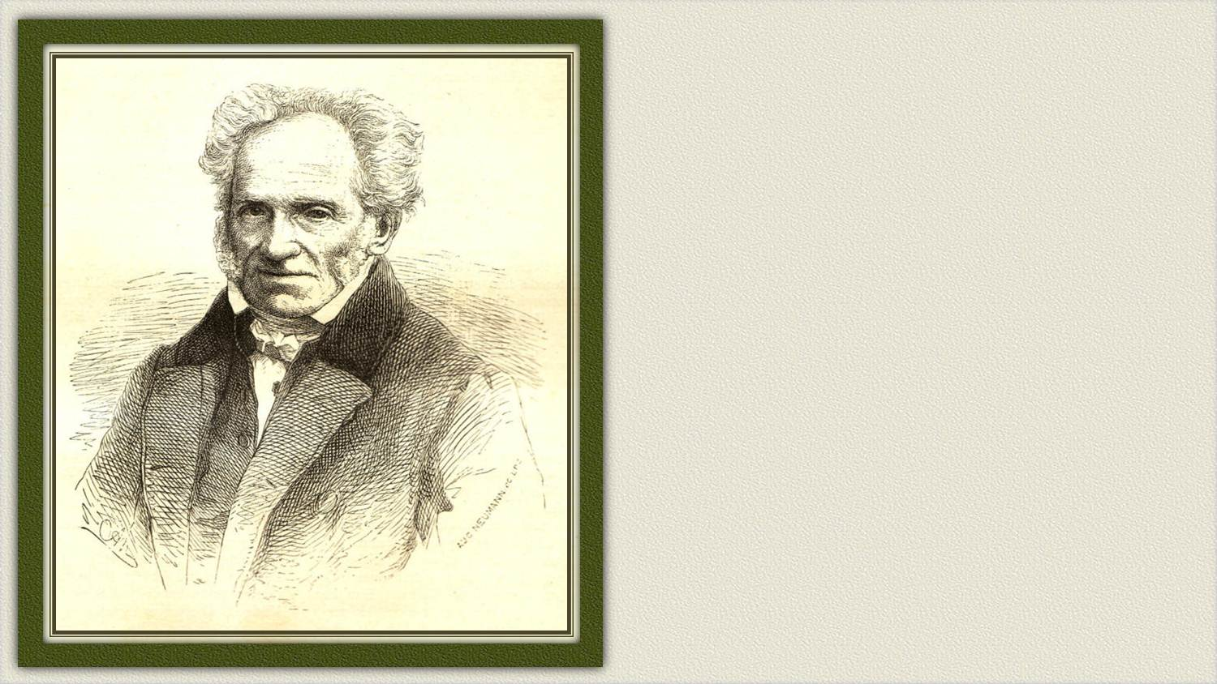
ARTHUR
SCHOPENHAUER
(II)
1788-1860.
Filósofo alemán.

Slide 2

Debo confesarlo sinceramente. La vista de cualquier animal me regocija al junto y me ensancha el corazón, sobre todo la de los perros, y luego la de todos los animales en libertad, aves, insectos, etc. Por el contrario, la vista de los hombres excita casi siempre en mi una aversión muy señalada, porque con cortas excepciones, me ofrecen el espectáculo de las deformidades más horrorosas y variadas: fealdad física, expresión moral de bajas pasiones y de ambición despreciable, síntomas de locura y perversidades de todas clases y tamaños; en fin, una corrupción sórdida, fruto y resultado de hábitos degradantes. Por eso me aparto de ellos y huyo a refugiarme en la naturaleza, feliz al encontrar allí a los brutos.

Slide 3
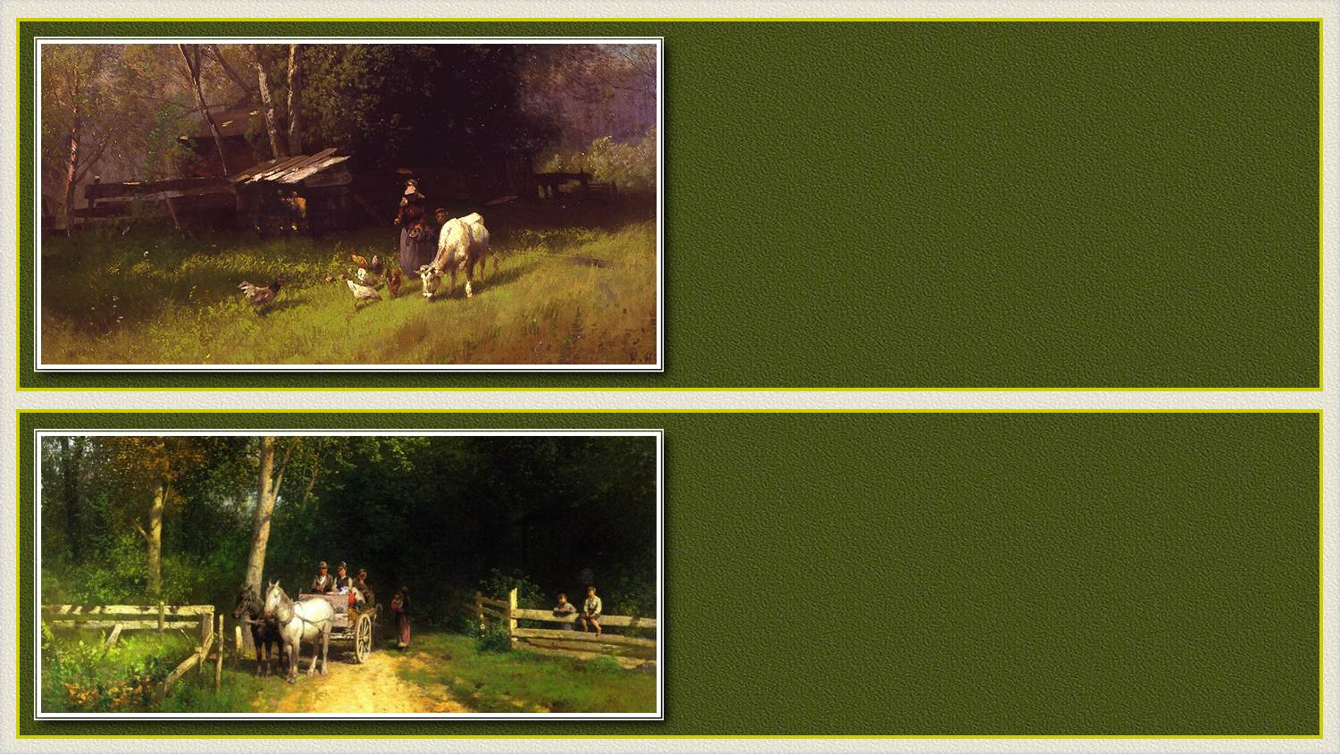
No discutamos la opinión de nadie. Pensemos que, si quisiéramos quitarle de la cabeza a alguien todos los absurdos en que cree, podríamos alcanzar la edad de Matusalén sin haber acabado.
Ningún dinero está más ventajosamente empleado que el que nos estafan: pues lo cambiamos directamente por prudencia.

Slide 4
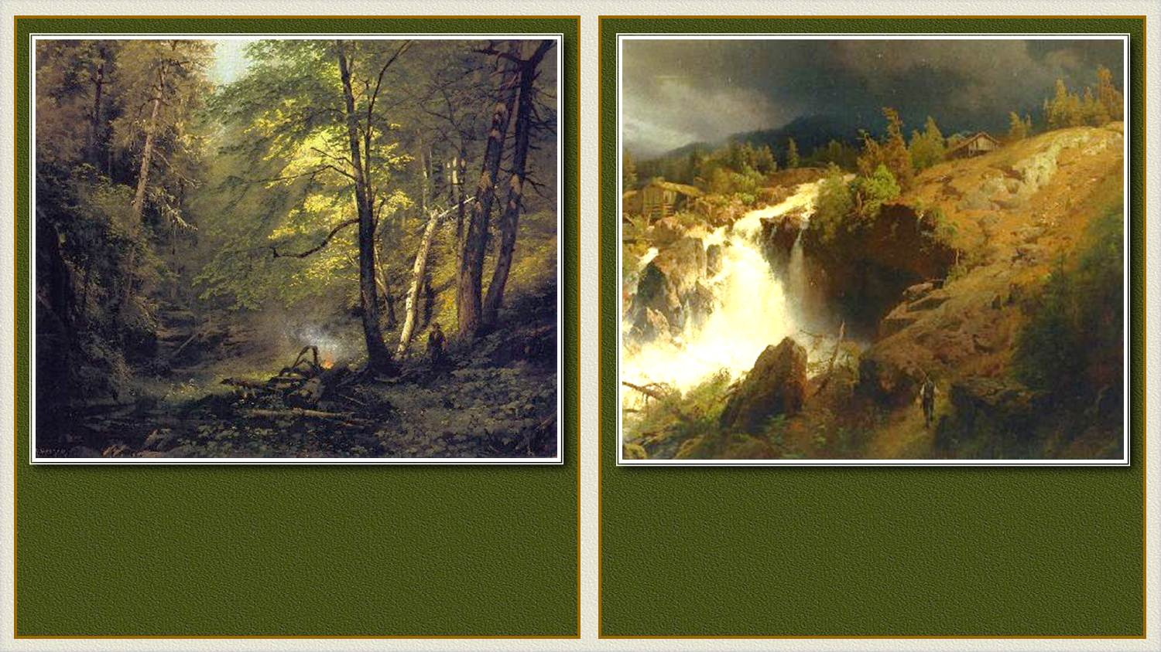
El hombre inteligente busca una vida tranquila, modesta, defendida de infortunios; y si es un espíritu muy superior, escogerá la soledad.
La soledad ofrece al hombre colocado a gran altura intelectual una doble ventaja: estar consigo mismo y no estar con los demás.

Slide 5

La mosca debe ser tomada como el símbolo de la impertinencia y la audacia; porque en tanto que los demás animales le huyen al hombre más que a otra cosa, y corren antes que él se les acerque, la mosca se posa sobre su nariz misma.
Las relaciones cotidianas son tales, que con la mayor parte de nuestros buenos conocidos no volveríamos a intercambiar una sola palabra, si oyésemos lo que dicen de nosotros en nuestra ausencia.

Slide 6
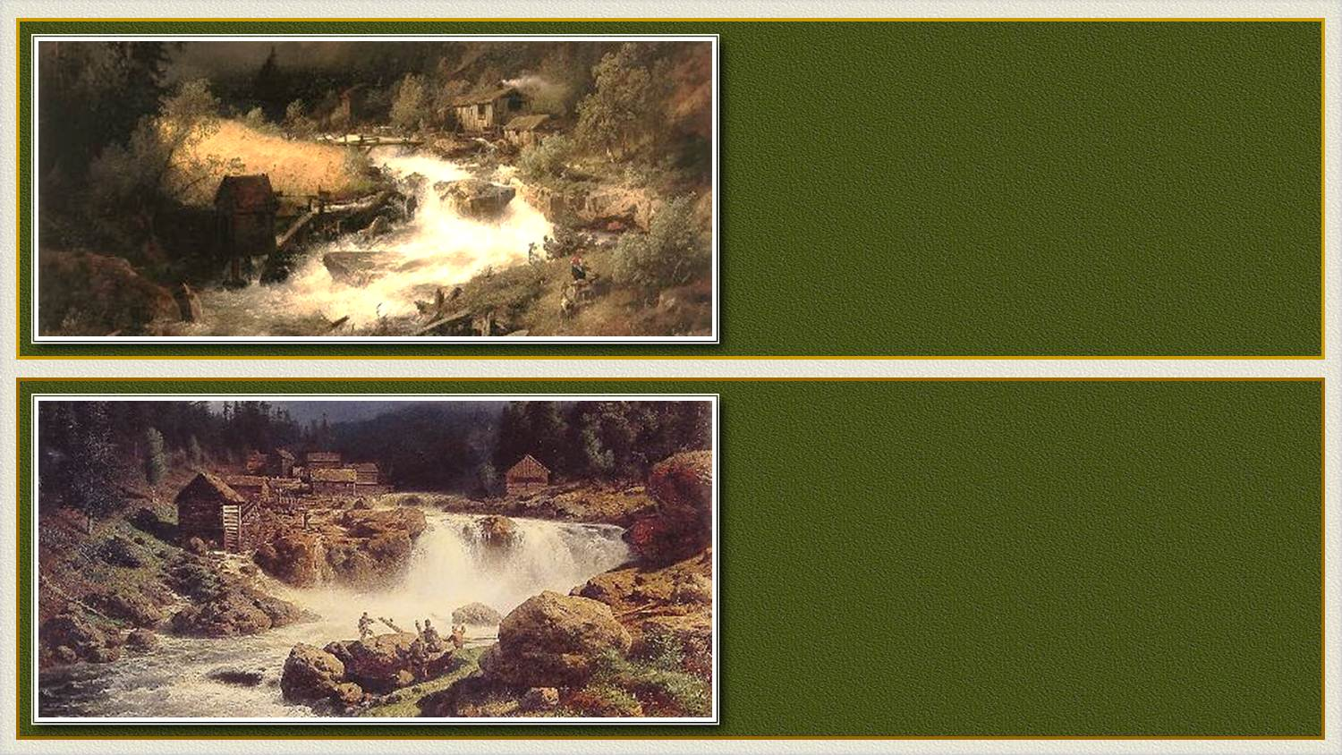
Toda verdad atraviesa tres fases: primero, es ridiculizada; segundo, recibe violenta oposición; tercero, es aceptada como algo evidente.
La verdad no es una ramera que se arroje al cuello de quien no la desea; al contrario, es una beldad tan desdeñosa, que aunque le sacrifiquemos todo, nunca podremos estar seguros de sus favores.

Slide 7
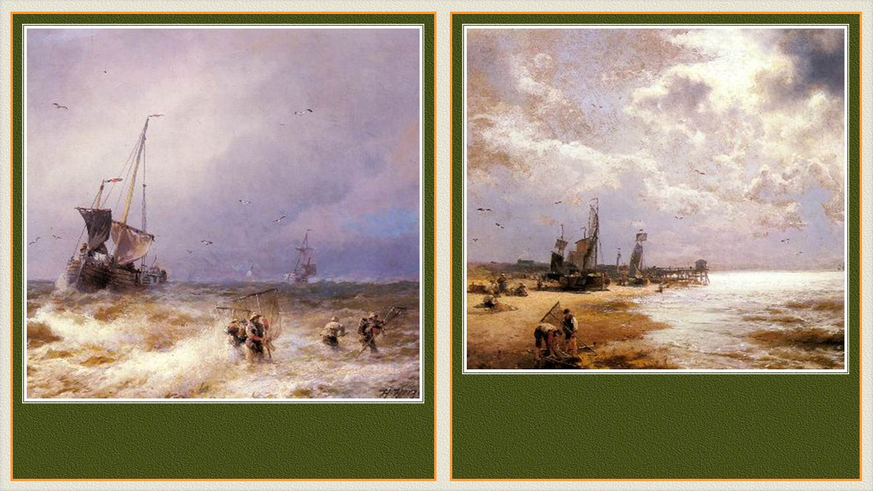
La riqueza semeja al agua de mar: cuanto más se bebe de ella, tanto más sediento se vuelve uno.
No hay ningún viento favorable para el que no sabe a qué puerto se dirige.

Slide 8
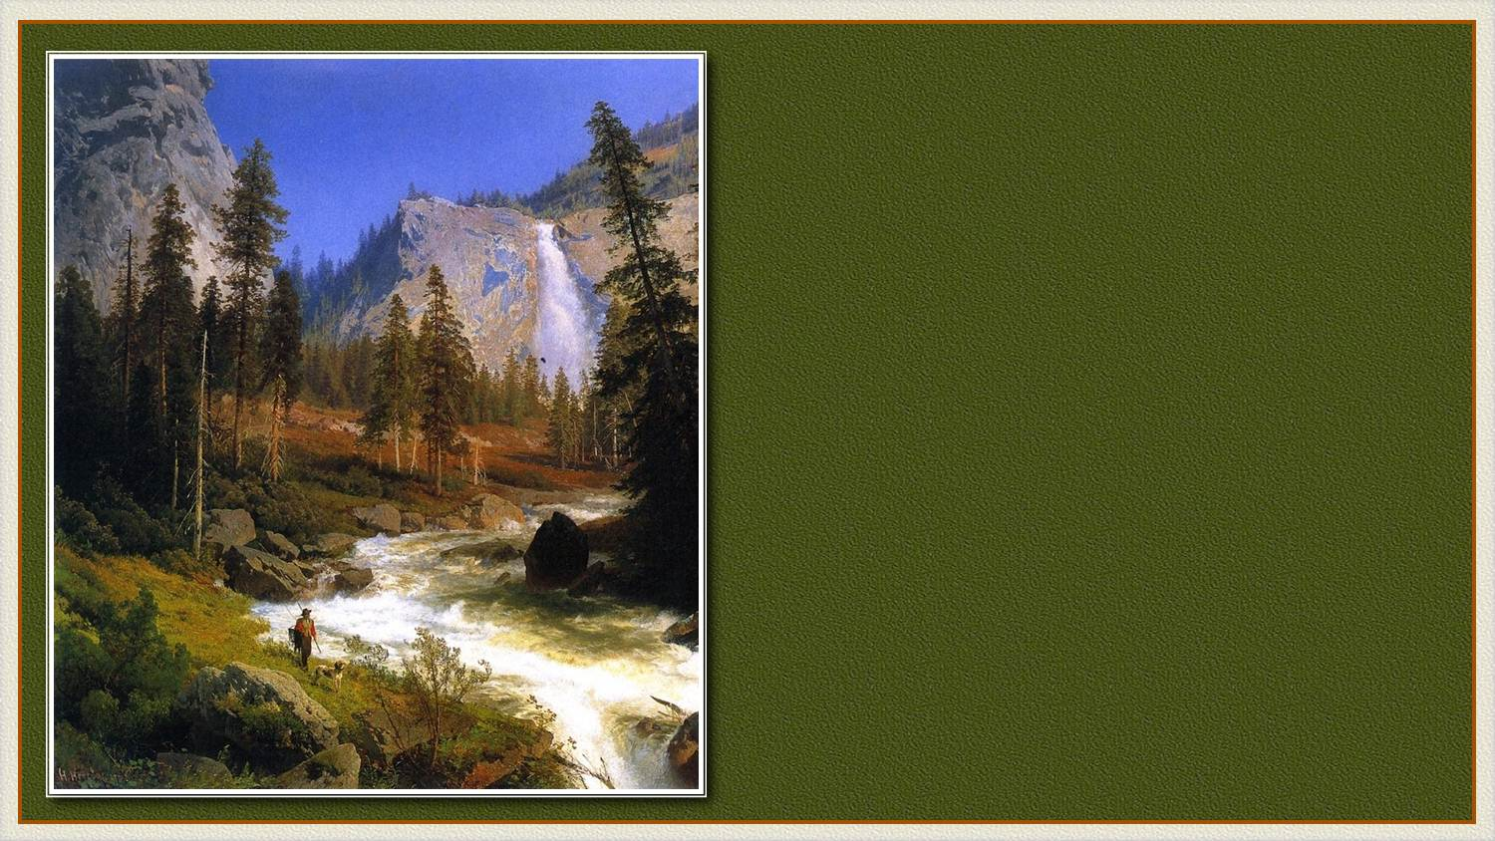
La soledad es la suerte de todos los espíritus excelentes.
Sólo se puede ser totalmente uno mismo mientras se está solo: quien, por tanto, no ama la soledad, tampoco ama la libertad; pues únicamente si se está solo se es libre.
Todo nuestro mal viene del hecho de que no podemos estar solos.

Slide 9
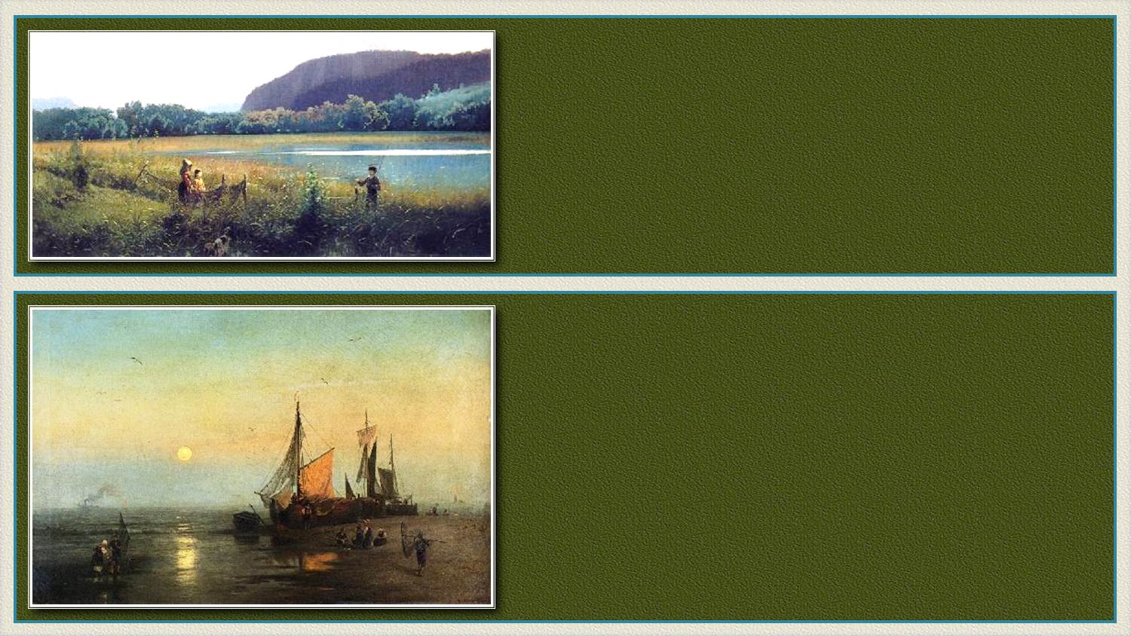
El hombre no es nunca feliz, pero se pasa toda la vida corriendo en pos de algo que cree ha de hacerle feliz. Rara vez alcanza su objetivo, y cuando lo logra solamente consigue verse desilusionado.
Nuestro mundo civilizado no es más que una mascarada donde se encuentran caballeros, curas, soldados, doctores, abogados, sacerdotes, filósofos, pero no son lo que representan, sino solo la máscara, bajo la cual, por regla general, se esconden especuladores de dinero.

Slide 10
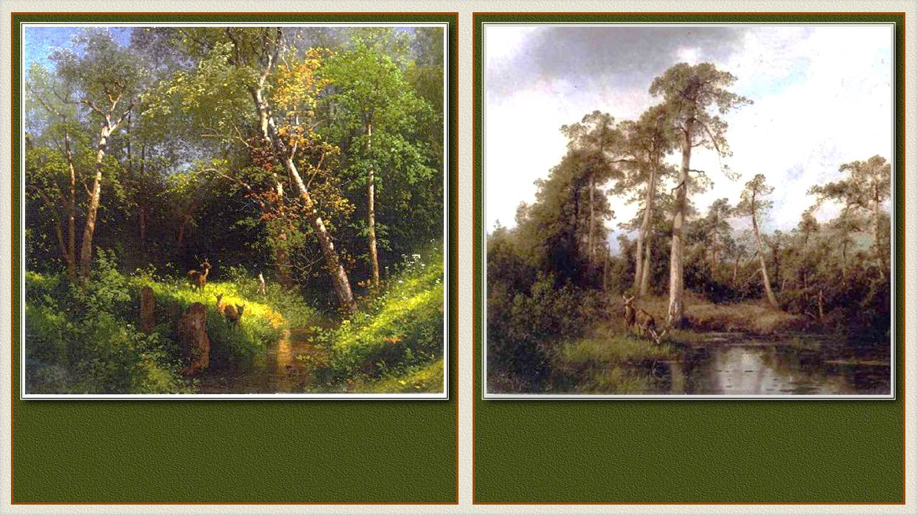
La ignorancia no degrada al hombre más que cuando va acompañada de la riqueza.
Se dice que la maldad se expía en aquel mundo; pero la estupidez se expía en éste.

Slide 11
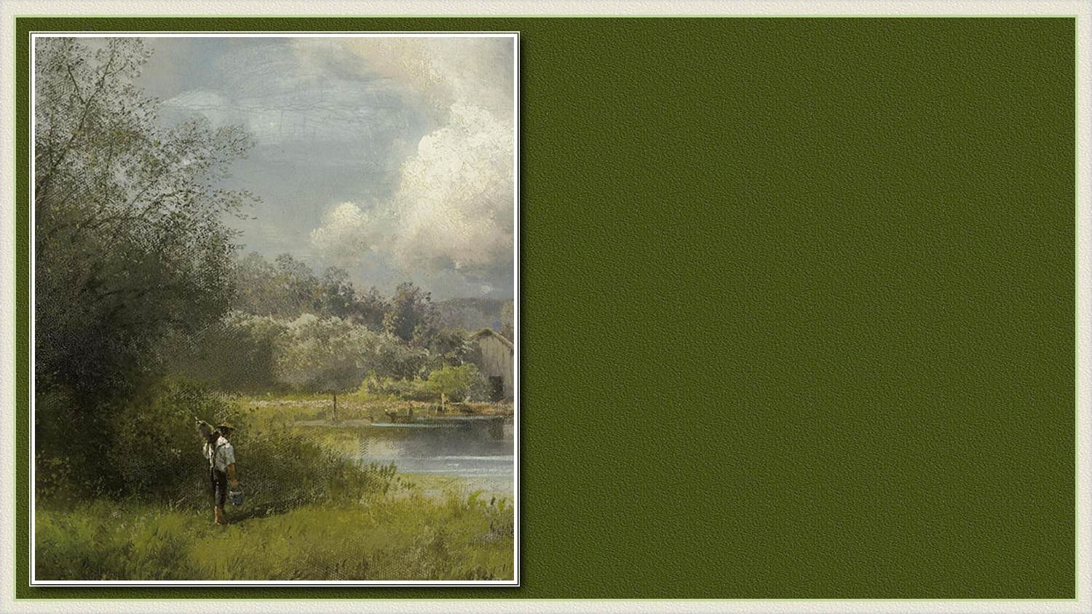
Nada es tan implacable ni tan cruel como la envidia; y, sin embargo, en despertarla es en lo que principalmente nos esforzamos, de manera constante.
Envidiar es tonto, porque nadie es realmente digno de envidia.
La envidia en los hombres muestra cuán desdichados se sienten, y su constante atención a lo que hacen o dejan de hacer los demás, muestra cuánto se aburren.

Slide 12
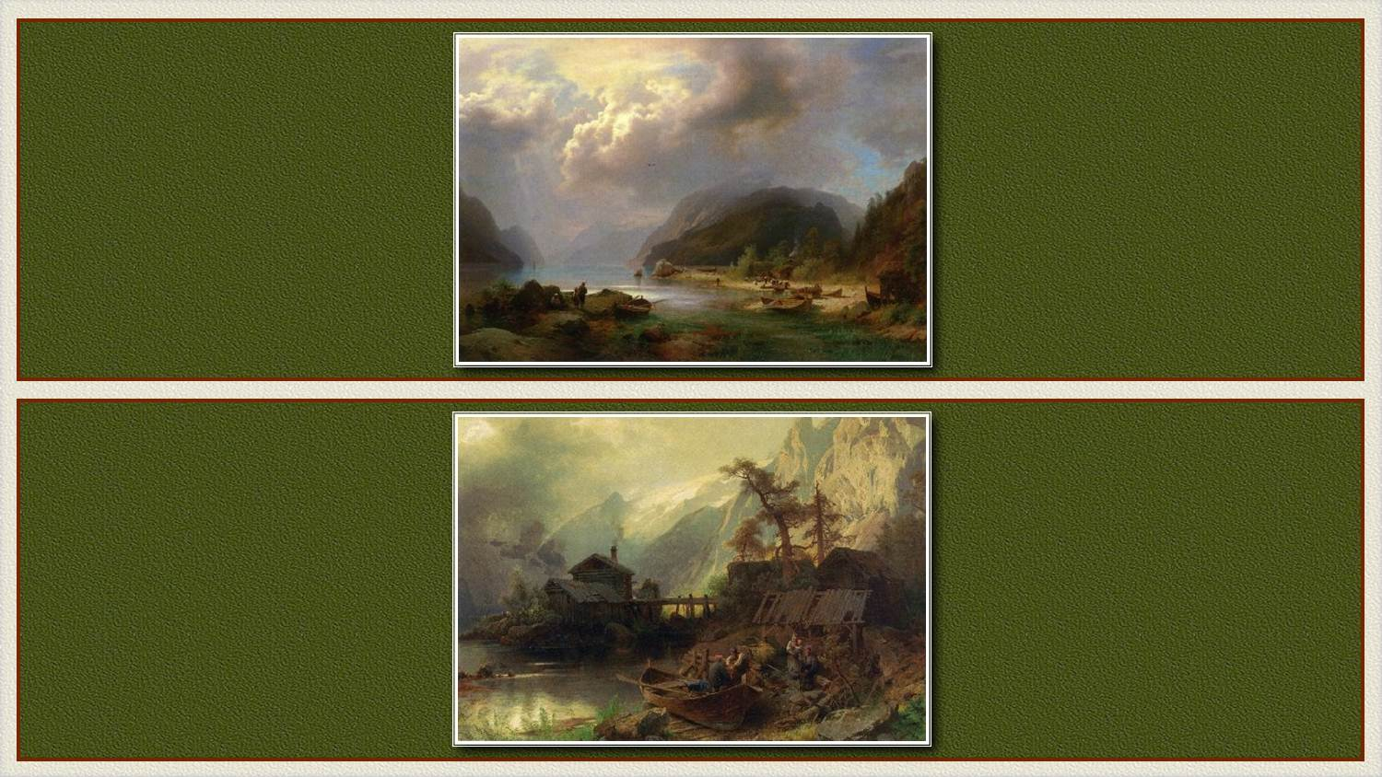
La cólera no nos permite saber lo que hacemos y menos aún lo que decimos.
Con ciertas personas vale más ser traicionado que desconfiar.
A excepción del hombre, ningún ser se maravilla de su propia existencia.
El hombre ha hecho de la Tierra un infierno para los animales.

Slide 13
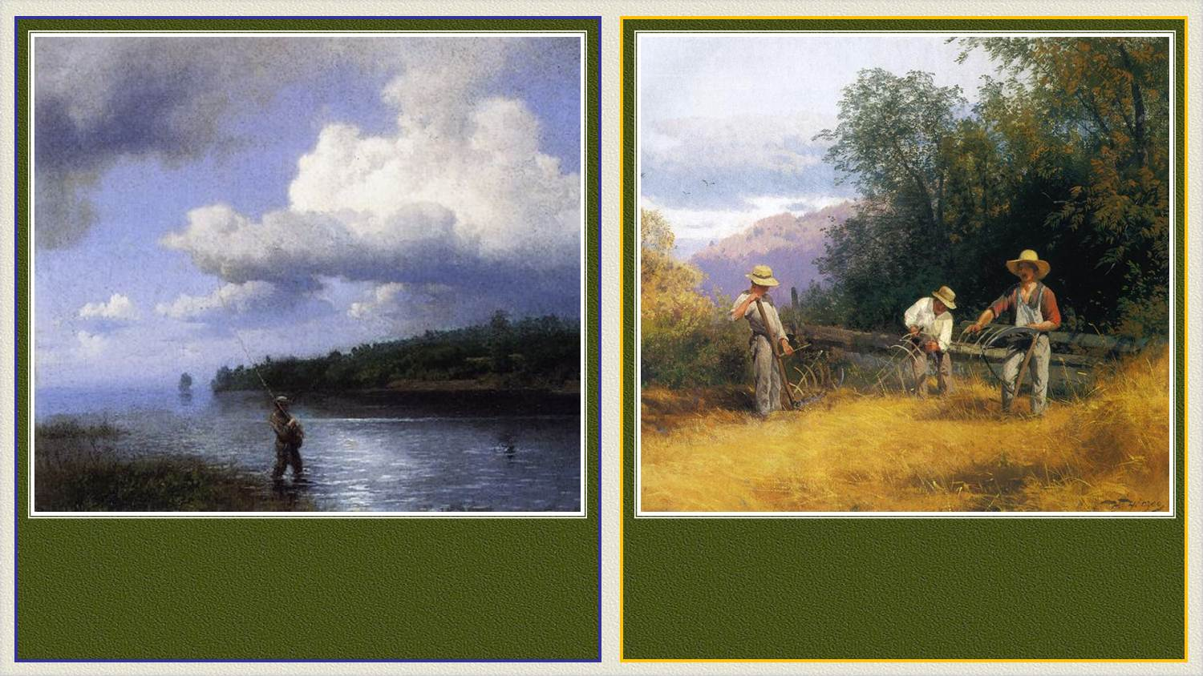
La vida y los sueños son páginas de un mismo libro; leerlo en orden es vivir; ojearlo es soñar.
La modestia, en el hombre de talento, es cosa honesta; en los grandes genios, hipocresía.

Slide 14
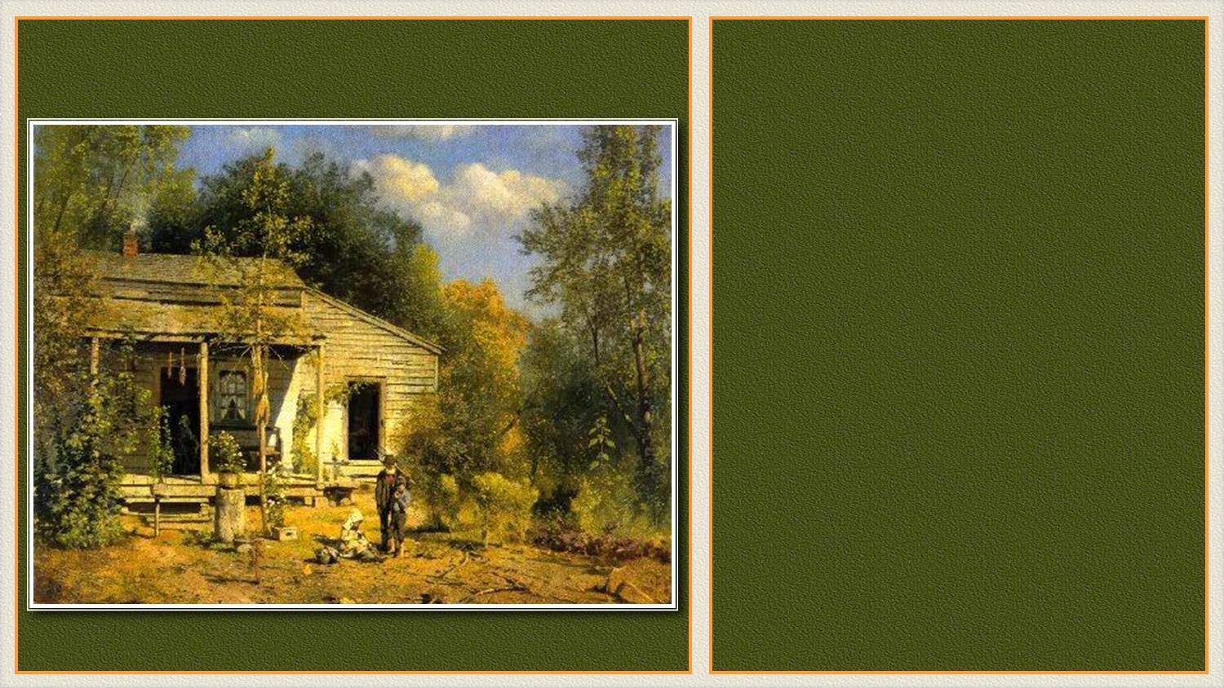
Al que todo lo pierde, le queda Dios todavía.
La felicidad es solamente la ausencia del dolor.
Hay que pensar como la minoría y hablar como la mayoría.
Imágenes: Pinturas de Herman Herzog
Música:
Symphony No.3 Poco allegretto
-Johannes Brahms-
Realización general:
Rodrigo Valencia Cardona
Medellín-Colombia
La rebeldía es la virtud original del hombre.

Slide 15



Accede a la sección que desees desde aquí:
Propia Creación
De la Red
Dedicatorias | Fechas Especiales | Graciosos
Historia y Arte | Lugares | Musicales
Naturaleza y Ciencias | Política | Reflexión
Religiosos | Románticos | Salud
Dedicatorias | Fechas Especiales | Graciosos
Historia y Arte | Lugares | Musicales
Naturaleza y Ciencias | Política | Reflexión
Religiosos | Románticos | Salud
Si deseas recibir pps periódicamente en tu correo electrónico subscríbete aquí:

